Slide 1
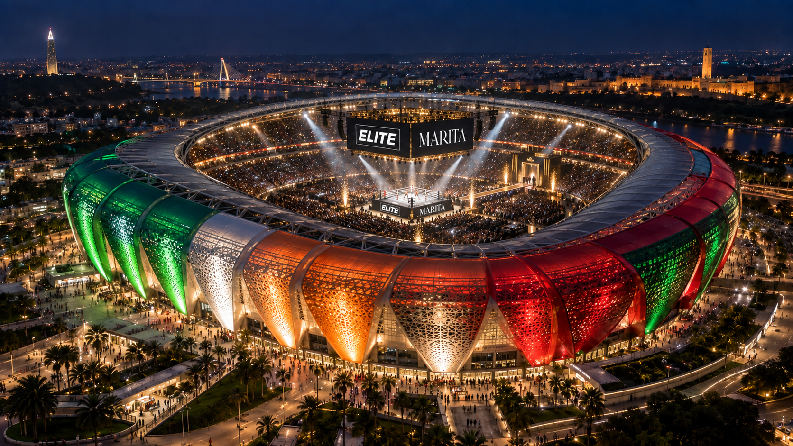

Slide 2
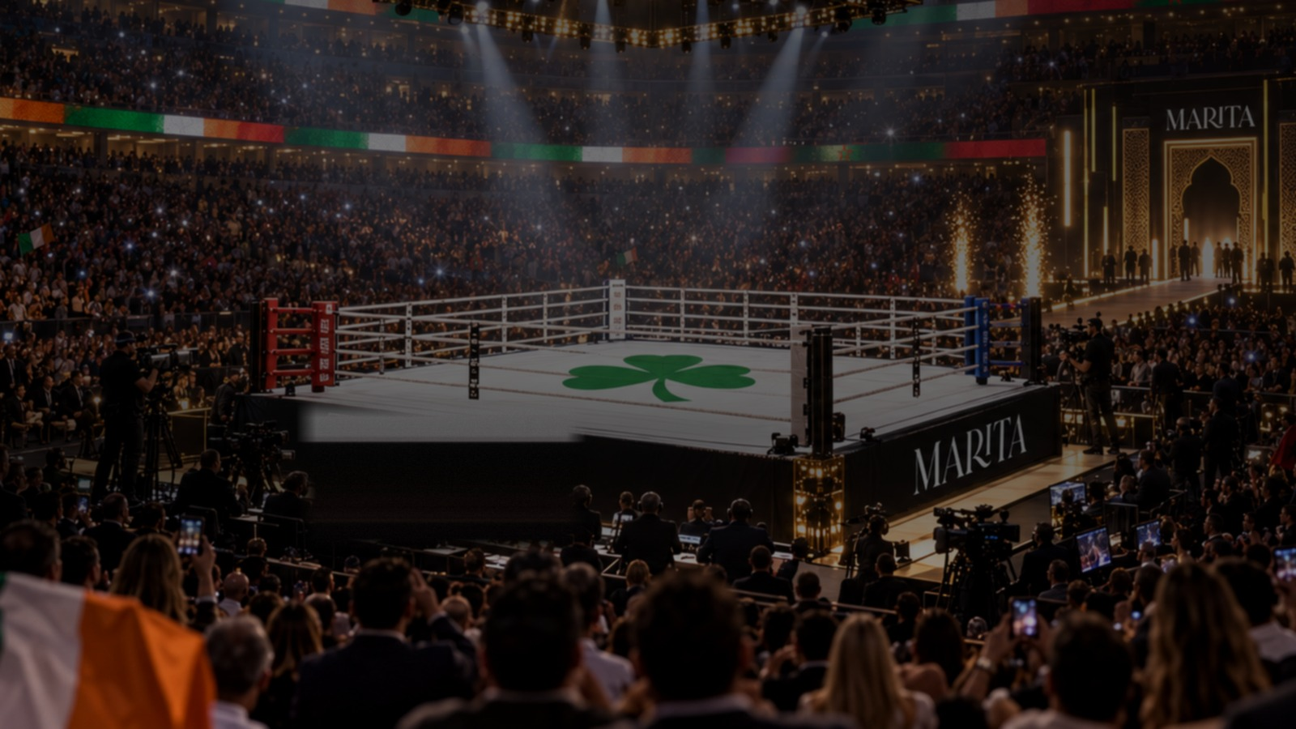


SPORTS PROMOTIONS ×
GROUP
مقترح مقدَّم إلى المملكة المغربية
NIGHT OF CHAMPIONS
RABAT · 2027
بطاقة نزالات بمستوى عالمي وعرض موسيقي ضخم في الملعب — ملعب الأمير مولاي عبد الله · 67,700 متفرج
PROMOTED BY ELITE SPORTS PROMOTIONS & MARITA GROUP
سري وخاص

Slide 3
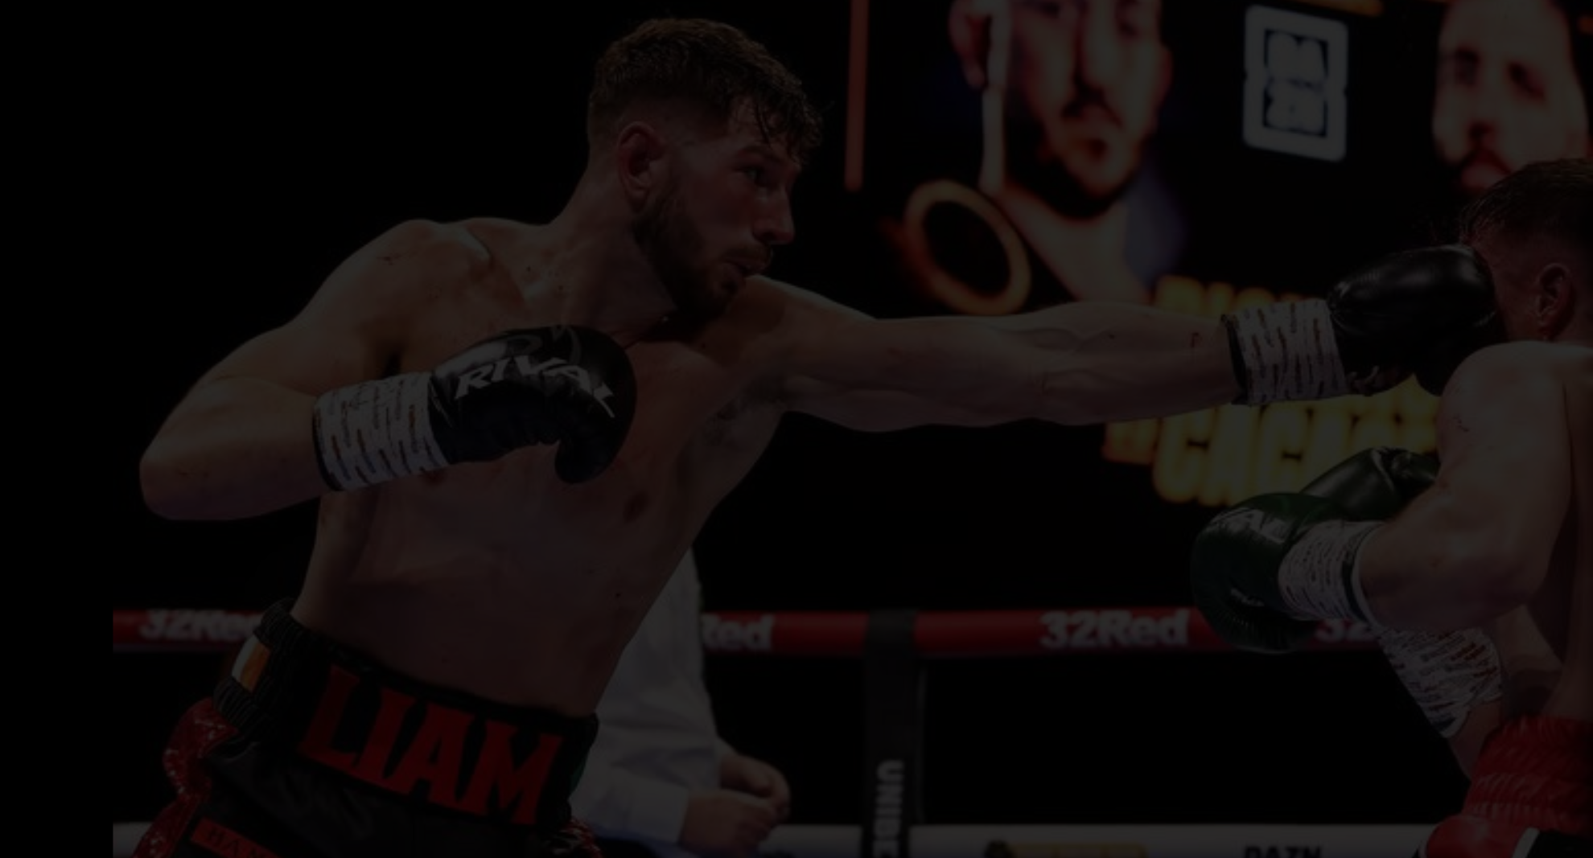

الفرصة
عرض عالمي المستوى، صُمم من أجل الرباط
لقد فُتحت فرصة، عبر مجموعة ماريتا، لإحضار عرض Elite للملاكمة في الملاعب إلى الرباط — بطاقة نزالات بمستوى عالمي تمتزج بموسيقى على مستوى الملاعب، أمام جمهور قوامه 67,700 متفرج.
مجموعة ماريتا هي إحدى أعرق مجموعات الأعمال في المغرب، وتجلب علاقات مباشرة مع الحكومة ودعماً للتمويل. أما Elite فتجلب النزالات والفنانين وآلة البث.
67,700
السعة الكاملة في ملعب الأمير مولاي عبد الله
6
نزالات 50-50 في بطاقة الظهور الأول لـ PRO 3
الصيغة المجرَّبة
200
وفد دولي قوي — من الملاكمين إلى طواقم البث
الملاكمة + الموسيقى هي الطريقة لملء ملعب كامل. بطاقة نزالات بمستوى عالمي تمنح الليلة مصداقيتها الرياضية؛ وفنان عالمي في الصدارة ودي جي مشهور عالمياً يحوّلانها إلى حدث وطني — وتستضيف الليلة الظهور الأول لملاكمة PRO 3، أكثر صيغ الملاكمة الجديدة إثارة منذ عقود.
تتوفر توقعات مالية مفصّلة للشركاء الحكوميين عند الطلب.
ELITE SPORTS PROMOTIONS × MARITA GROUP — NIGHT OF CHAMPIONS · RABAT

Slide 4
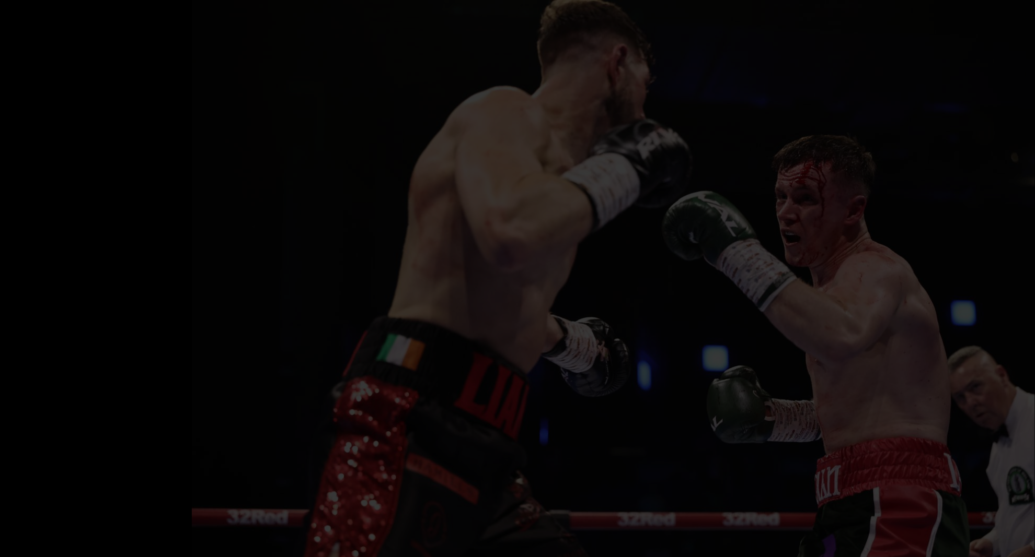
الحجة الاستراتيجية
لماذا المغرب، ولماذا الآن
26M
~20M
2030
الطموح السياحي
زخم قياسي
منصة كأس العالم
عدد السياح المستهدف بحلول 2030 في إطار الرؤية السياحية الوطنية للمغرب.
زائر استقبلهم المغرب في عام 2025 القياسي، وفقاً لوزارة السياحة.
يستضيف المغرب كأس العالم FIFA 2030 بالمشاركة، ويبني إرثاً دائماً للأحداث الكبرى.
تقع Night of Champions 2027 بالضبط بين تسارع السياحة المغربية وكأس العالم 2030 — اختبار تجاري لعمليات الملاعب وسرد البث والضيافة وتحويل الجماهير الدولية، يُقام على أصول وطنية تملكها المملكة أصلاً.
المقترح: تحويل دعم الحدث إلى سياحة قابلة للقياس ومشتريات محلية ووظائف وظهور للوجهة — وإنشاء فعالية سنوية قابلة للتكرار تعزز مؤهلات الرباط في الأحداث الكبرى قبل 2030.
ELITE SPORTS PROMOTIONS × MARITA GROUP — NIGHT OF CHAMPIONS · RABAT

Slide 5
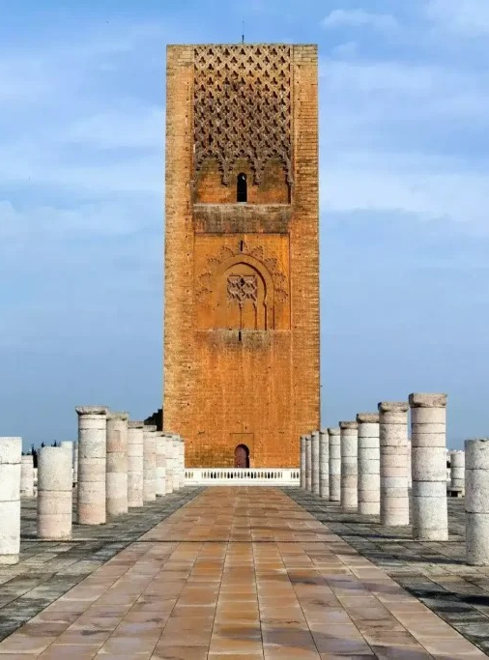
المدينة المضيفة
لماذا الرباط،
ولماذا الآن
أيقونة وطنية جديدة كلياً. ملعب الأمير مولاي عبد الله بسعة 67,700 مقعد — الحلبة الوطنية للمملكة المُعاد بناؤها حديثاً — مسرح رائع لحفل موسيقي مباشر ولنزال على لقب عالمي على حد سواء.
سوق حفلات موسيقية مُثبت. قدّم Robbie Williams مؤخراً عرضاً أمام استجابة هائلة في المغرب — فالبلد يحتشد بقوة للفنانين العالميين، ولدينا علاقة قائمة مع إدارته.
وصول مدمج على أعلى مستوى. اتصالات مجموعة ماريتا المباشرة بالحكومة تُبعد المخاطر عن مفاوضات الملعب والأمن والطيران والبث — وهي الأمور التي تستغرق عادة من المنظمين سنوات.
ELITE SPORTS PROMOTIONS × MARITA GROUP — NIGHT OF CHAMPIONS
برج حسان · الرباط

Slide 6
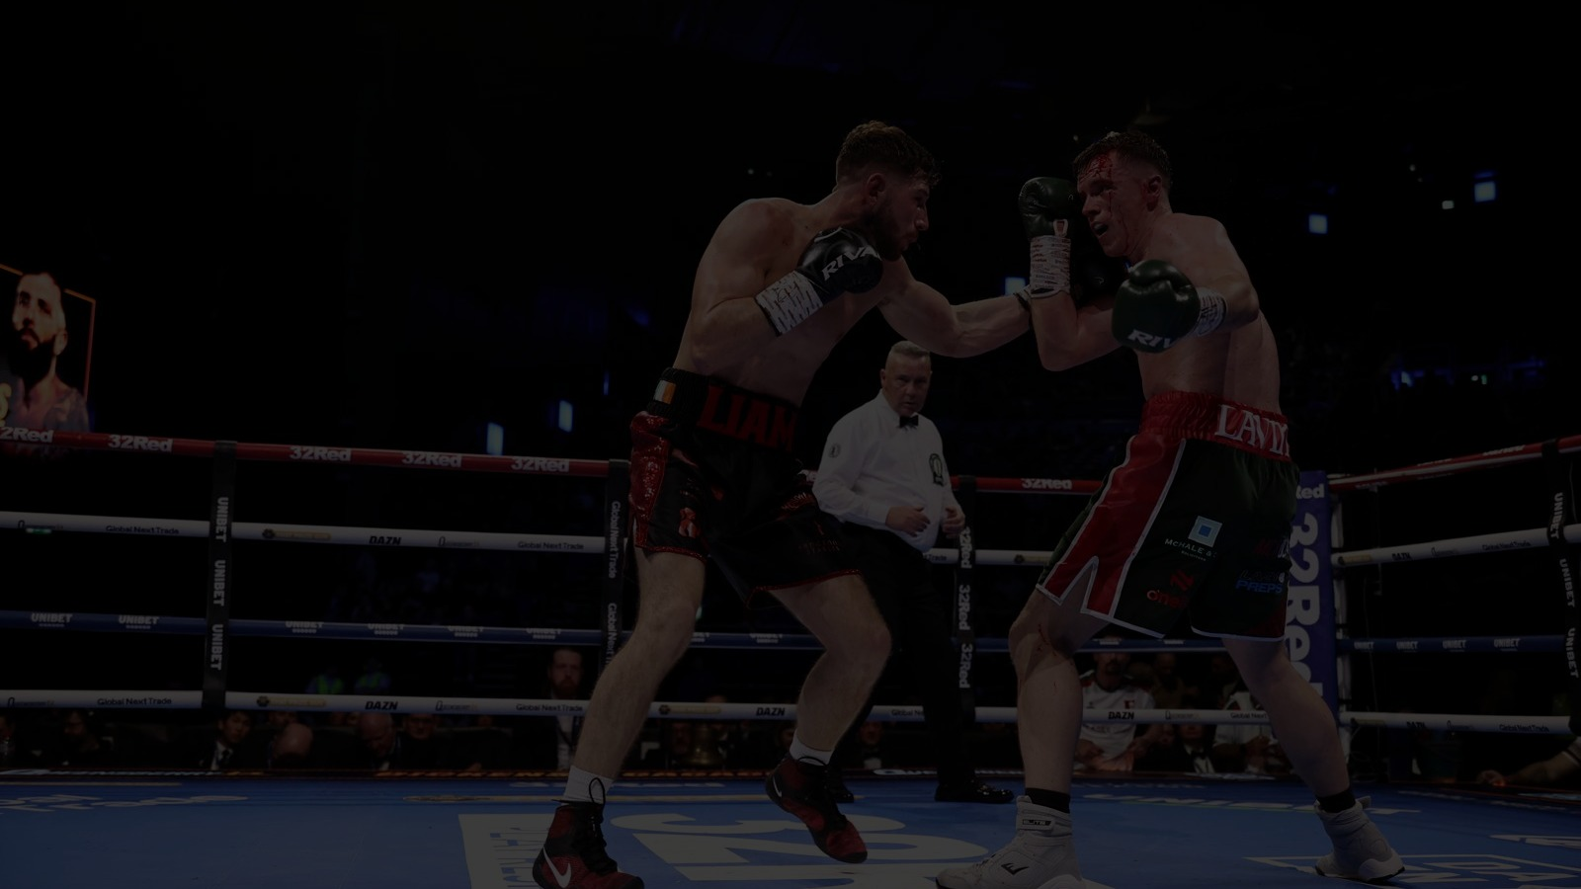
ELITE
مفهوم الحدث
عرضان. ليلة واحدة.
تقدّم بطاقة النزالات الإثارة الرياضية؛ وتحمل الموسيقى الليلة إلى ما بعد الجرس الأخير — وترفع مبيعات التذاكر إلى ما بعد 67,700.
الجزء الأول — النزالات
الجزء الثاني — الموسيقى
نزال رئيسي بمستوى عالمي — الحدث الرئيسي، مُتنازع عليه بمستوى عالمي حقيقي
نزالان رئيسيان مشتركان — عمق وقوة تحت العنوان الرئيسي
إطلاق PRO 3 — ستة نزالات 50-50 متكافئة تُدشّن أكثر صيغ الملاكمة الجديدة إثارة منذ عقود — pro3boxing.com
بطاقة تمهيدية من أربعة نزالات — أمسية كاملة منذ الجرس الأول
+
Robbie Williams — عرض عالمي رئيسي؛ نجم مُثبت في المغرب، مع خط مباشر إلى إدارته
Charlotte de Witte — أبرز دي جي تكنو في العالم تختم الليلة بعد الجرس الأخير
تجهيز كامل للملعب — إنتاج موسيقي مصمم خصيصاً على أرضية الملعب
تذكرة واحدة
ملعب واحد
المعادلة: جمهور الملاكمة الأساسي يشتري من أجل البطاقة — والجمهور العام يشتري من أجل الفنانين. ومعاً يملآن ملعباً من 67,700 مقعد.
ELITE SPORTS PROMOTIONS × MARITA GROUP — NIGHT OF CHAMPIONS · RABAT

Slide 7
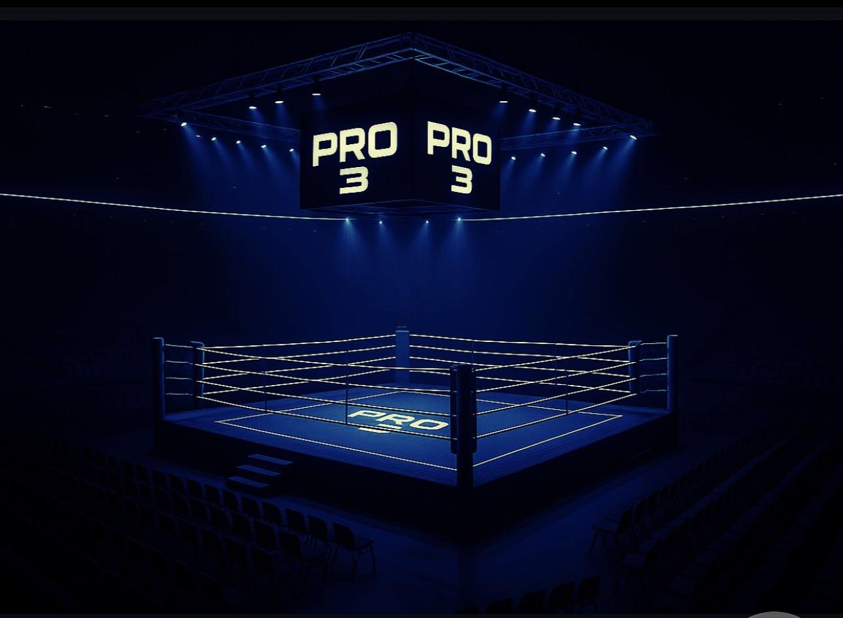
ELITE
بطاقة النزالات
بمستوى عالمي
الفئة | التفاصيل
العنوان الرئيسي | حدث رئيسي بمستوى عالمي
رئيسيان مشتركان ×2 | نزالان رئيسيان مشتركان بمستوى عالمي
إطلاق PRO 3 ×6 | ستة نزالات 50-50 متكافئة
بطاقة تمهيدية ×4 | 4 نزالات تُبرز المواهب الصاعدة
البطاقة الكاملة — 13 نزالاً في ليلة واحدة
إطلاق PRO 3
تُدشَّن PRO 3 على هذه البطاقة بستة نزالات 50-50 متكافئة — لا نزالات غير متكافئة ولا نتائج محسومة مسبقاً — وتحصل على عرض تقديمي خاص بها داخل الملعب.
الاعتماد والتحكيم: يُحكَّم العرض من قبل اتحاد الملاكمة الأيرلندي (BUI)، مع ثلاثة طواقم طبية كاملة على حافة الحلبة — يقود كل منها مسعف أول أقدم.
ELITE SPORTS PROMOTIONS × MARITA GROUP — NIGHT OF CHAMPIONS · RABAT

Slide 8
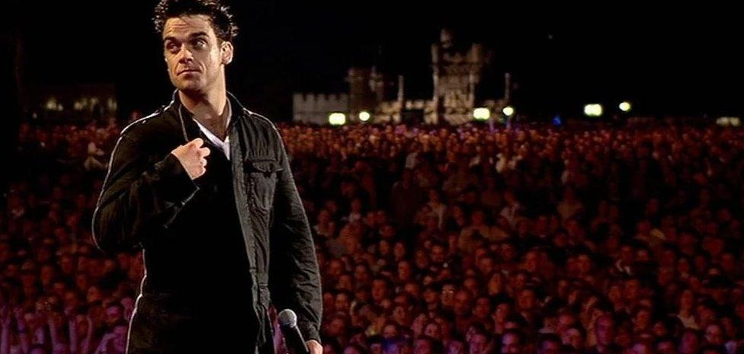
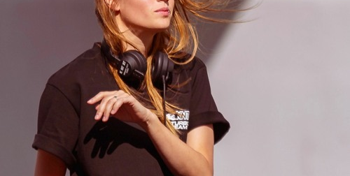
ELITE
الموسيقى
الموسيقى التصويرية لليلة
ROBBIE WILLIAMS
CHARLOTTE DE WITTE
عرض العنوان الرئيسي. أحد أعظم فناني الملاعب في العالم — ونجاح مُثبت في المغرب، حيث قدّم مؤخراً عرضاً أمام استجابة هائلة. تحتفظ Elite بعلاقة قائمة مع إدارته.
عرض ما بعد النزالات. أبرز دي جي تكنو في العالم تسيطر على الملعب بعد الجرس الأخير — محوّلةً ليلة الملاكمة إلى حدث موسيقي كامل وموجّهةً الجمهور الأصغر سناً من مشتري التذاكر.
ELITE SPORTS PROMOTIONS × MARITA GROUP — NIGHT OF CHAMPIONS · RABAT
الصور لأغراض توضيح المقترح فقط

Slide 9
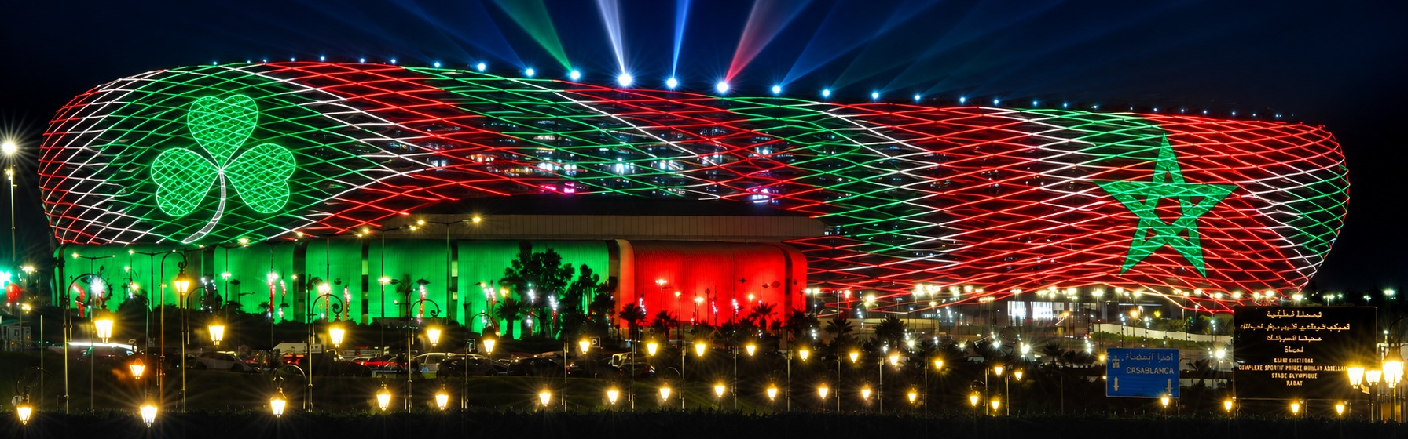
ELITE
المكان
الأمير مولاي عبد الله — المسرح الوطني
67,700
معسكر تدريبي لأربعة أسابيع في الموقع. يوفر الملعب مرافق وإقامة للملاكمين وفرقهم (يُؤكَّد بعد المعاينة) — محوّلاً فترة الإعداد نفسها إلى شهر من التسويق.
السعة مع مقاعد على أرضية الملعب ومسرح موسيقي مصمم خصيصاً
أُعيد بناؤه حديثاً من أجل المملكة. الملعب الوطني للمغرب، أُعيد افتتاحه في 2025 — صرح عالمي المستوى بُني لأكبر ليالي الرياضة والموسيقى.
مشهد مبهر لحفل موسيقي مباشر. صوتيات حديثة ورؤية كاملة من كل المدرجات وإنتاج بمستوى الحفلات — ليلة الملاكمة والمهرجان في حدث واحد.
ELITE SPORTS PROMOTIONS × MARITA GROUP — NIGHT OF CHAMPIONS · RABAT

Slide 10
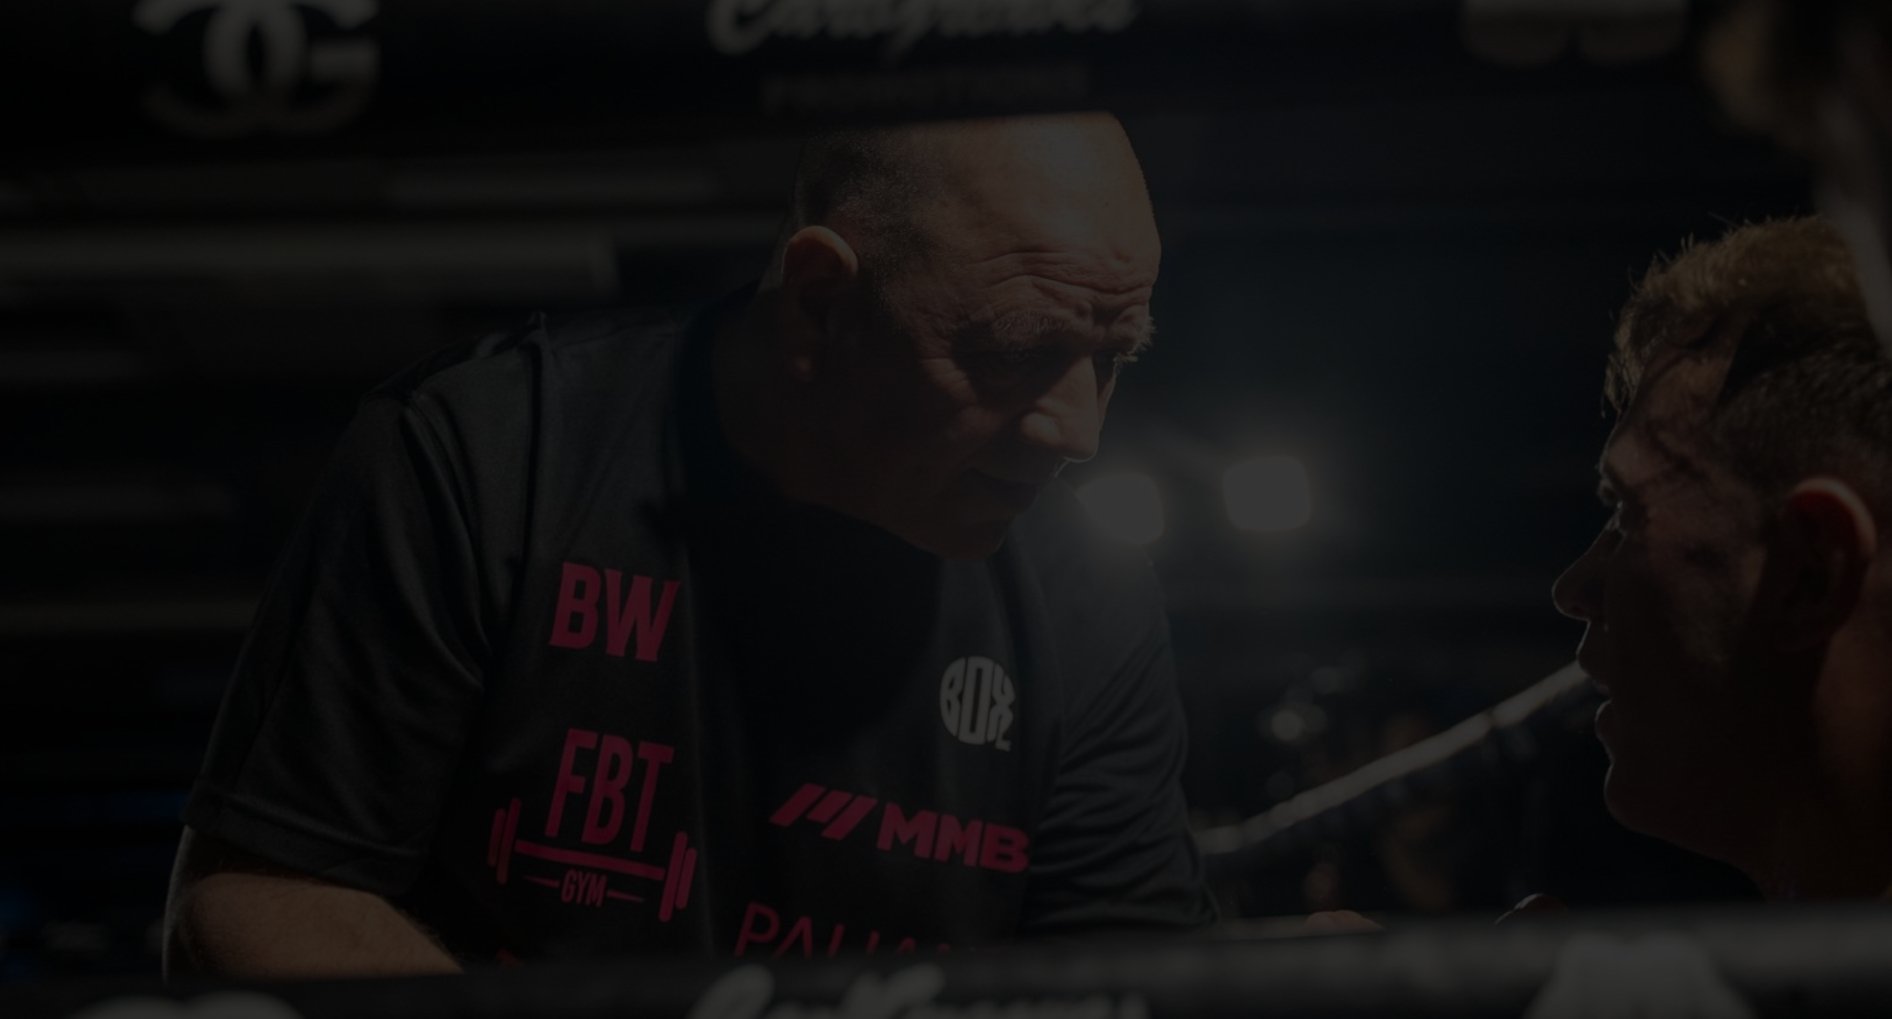
ELITE
البث والإعداد
الرباط، تُبث إلى العالم
البث الدولي
محرك المحتوى
تقود FM+ (FMPLUS.music) التغطية الدولية بصفتها شريك البث الرئيسي للحدث — مع إجراء Elite محادثات مع كبار الناقلين الآخرين لتوسيع الانتشار، ووضع الرباط أمام جمهور الملاكمة العالمي.
يولّد معسكر قتال ميداني لأربعة أسابيع شهراً من المحتوى اليومي — تدريبات، مواجهات وجهاً لوجه، أوزان رسمية — مسوقاً للعرض قبل ليلة النزال بوقت طويل.
البث المحلي
التذاكر
تنقل القنوات الرياضية المغربية العرض داخل الوطن، مع تقديمات حكومية لفتح المفاوضات — حدث وطني، مجاني للأمة.
تُدار مبيعات التذاكر عبر Ticketmaster — تسعير متدرج عبر سعة 67,700 مقعد، مصمم لملء الملعب الوطني في ليلة النزال.
ELITE SPORTS PROMOTIONS × MARITA GROUP — NIGHT OF CHAMPIONS · RABAT

Slide 11
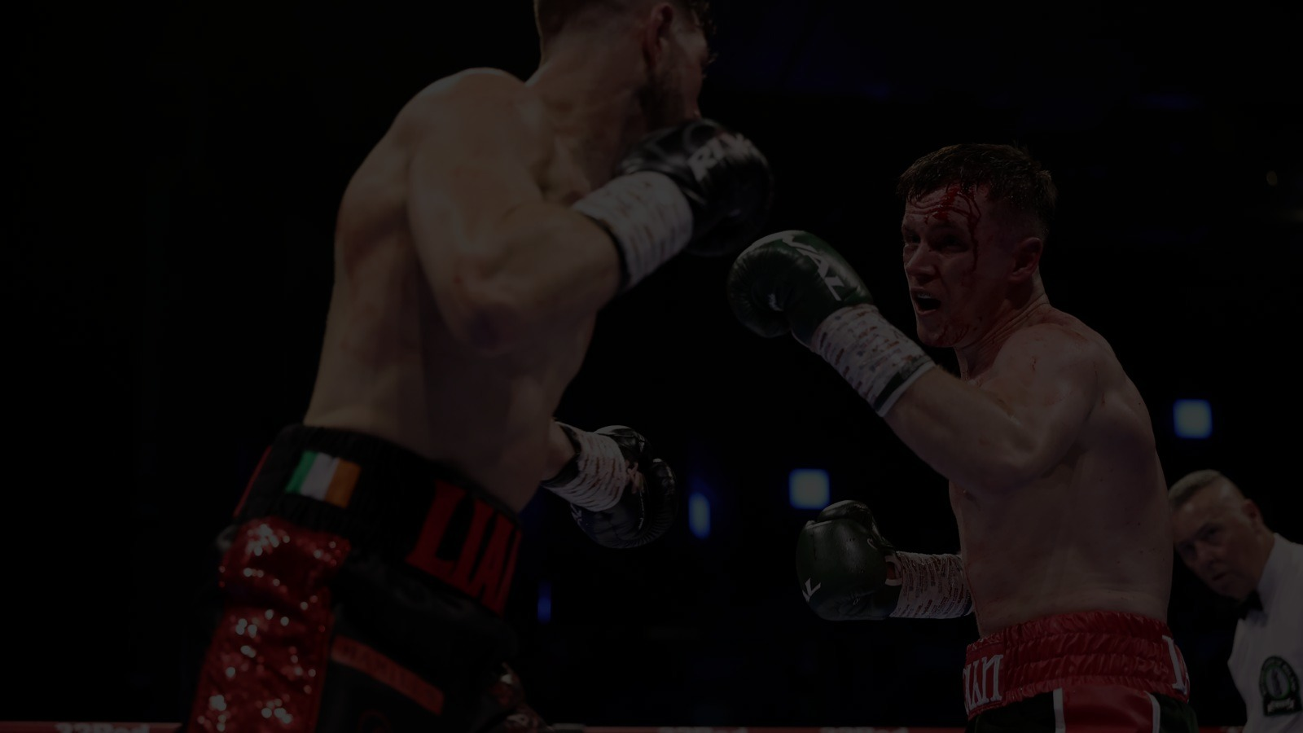
محرك المحتوى
أربعة أسابيع من الاهتمام
01
02
03
04
الأسبوع 1
الأسبوع 2
الأسبوع 3
أسبوع الحدث
الوصول · افتتاح المعسكر · محتوى الوجهة الرباط
قصص التدريب · ملفات الرياضيين · فعاليات مجتمعية
أيام إعلامية · مواجهات وجهاً لوجه · محتوى الرعاة
مؤتمر صحفي · الوزن الرسمي · ليلة النزال · الختام الموسيقي
الفرصة للحكومة: معسكر لأربعة أسابيع يحوّل ليلة واحدة إلى حملة إعلامية وسياحية تمتد شهراً — تنسيق الصور السياحية ورسائل الوجهة والمحتوى الثقافي كي تسوّق التغطية الدولية للمغرب وللنزال معاً.
ELITE SPORTS PROMOTIONS × MARITA GROUP — NIGHT OF CHAMPIONS · RABAT

Slide 12
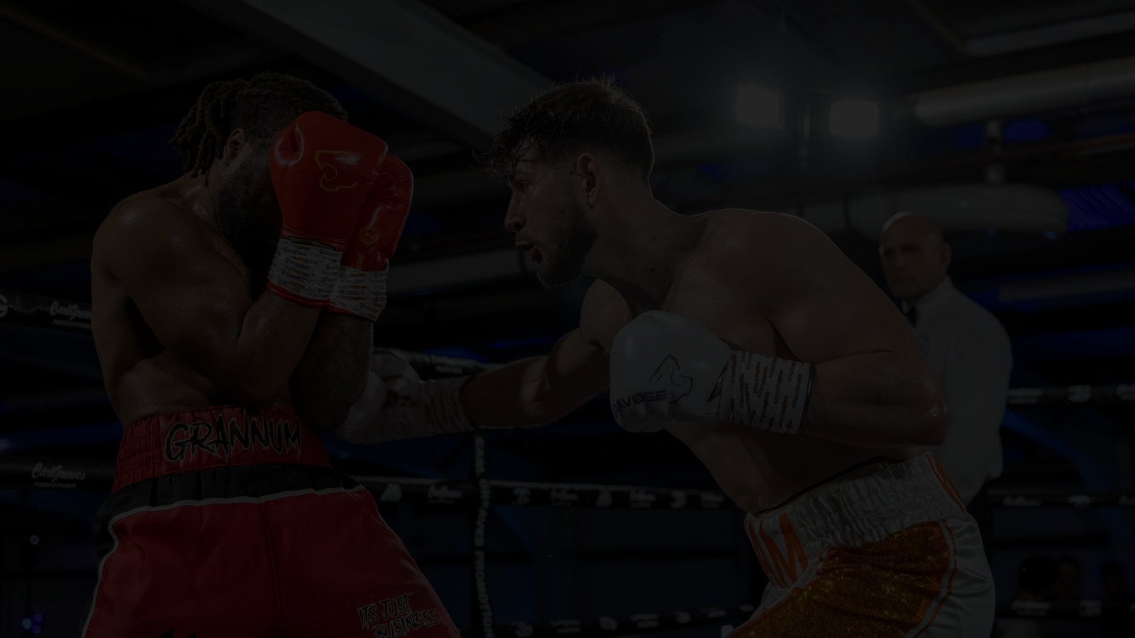
استراتيجية الجمهور
خمسة أسواق. حدث واحد.
01
02
03
04
05
المغرب
الجالية
أوروبا
الخليج
أفريقيا
جمهور وطني للرياضة والموسيقى — قلب الـ 67,700.
فرنسا · إسبانيا · بلجيكا · هولندا · المملكة المتحدة — عائدون إلى الوطن لليلة النزال.
عشاق الملاكمة والموسيقى من وجهات قصيرة، على بعد ساعات بالطائرة.
جمهور متميز للسفر الرياضي — مشترو الضيافة وكبار الزوار.
وسائل إعلام إقليمية وجمهور ملاكمة عبر القارة.
الانعكاس التجاري: التذاكر والإعلام مُخططان حول خمس شرائح عملاء متميزة — باقات تذاكر متمايزة، حزم سفر، محتوى إبداعي خاص بكل لغة، شراكات مع شركات الطيران واستحواذ رقمي مُوجّه جغرافياً.
ELITE SPORTS PROMOTIONS × MARITA GROUP — NIGHT OF CHAMPIONS · RABAT

Slide 13
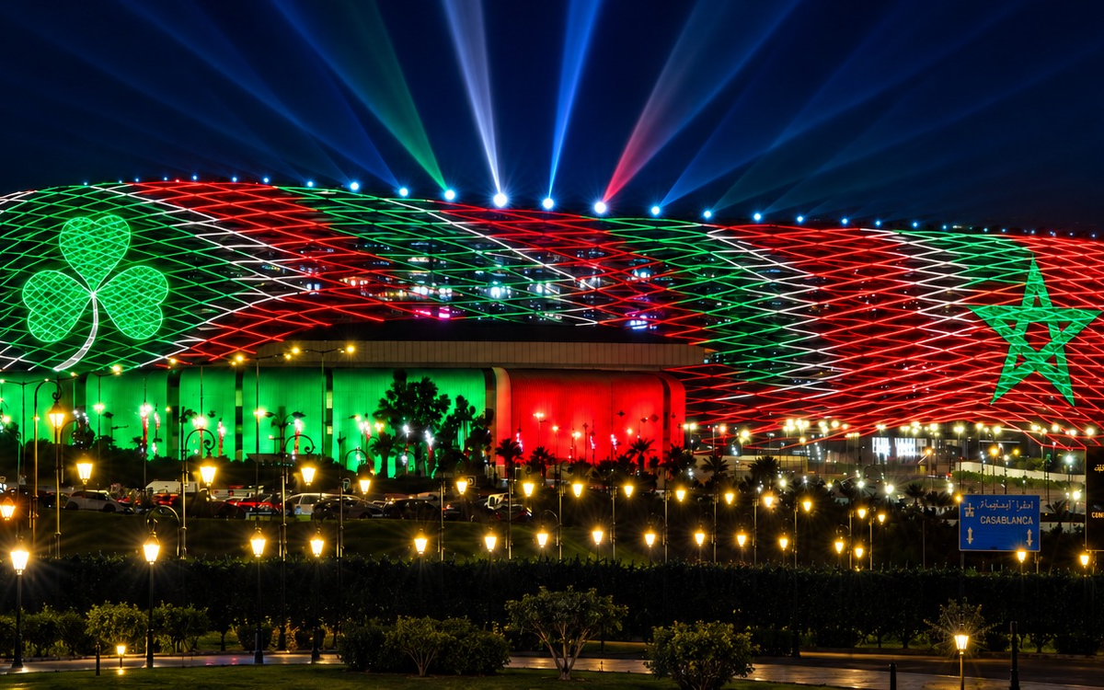
ELITE
الاستثمار
إنتاج عالمي المستوى، على مسرح عالمي المستوى
بطاقة نزالات عالمية المستوى
حدث رئيسي في العنوان · نزالان رئيسيان مشتركان · إطلاق PRO 3 — ستة نزالات 50-50 · بطاقة تمهيدية من أربعة نزالات
الموسيقى
الفنان الرئيسي Robbie Williams · الدي جي الشهيرة Charlotte de Witte — حفل موسيقي كامل في الملعب حول النزالات
الإنتاج والتنفيذ
إدارة وإنتاج العرض · 200 غرفة فندقية لسبع ليالٍ · 200 رحلة ذهاب وعودة · معسكر قتال لأربعة أسابيع في الموقع · تسويق · حكام وطواقم طبية وحلبة
ملعب الأمير مولاي عبد الله · الرباط
كل عنصر من عناصر العرض تقدّمه Elite Sports Promotions ومجموعة ماريتا — المملكة توفر المسرح، ونحن نجلب العالم.
ELITE SPORTS PROMOTIONS × MARITA GROUP — NIGHT OF CHAMPIONS · RABAT
بيانات مالية مفصلة متاحة للشركاء الحكوميين عند الطلب

Slide 14
ELITE
الفرصة
فرصة مالية ضخمة
شباك التذاكر — عبر TICKETMASTER
الرعاية — الشركات المحلية
تذاكر متدرجة عبر الملعب الوطني بسعة 67,700 مقعد — من الدخول العام الميسور إلى حافة الحلبة المميزة — تحقق إيرادات ضخمة من شباك التذاكر في ليلة واحدة.
توزيع Ticketmaster يمنح العرض وصولاً رقمياً كاملاً في الوطن وعبر أوروبا والخليج والجالية المغربية.
المدرجات الممتلئة تعني دخلاً سياحياً ضخماً — فنادق ومطاعم ووسائل نقل مكتظة في جميع أنحاء الرباط.
تنضم كبريات الشركات المغربية إلى الليلة — فرصة مربحة للشركات المحلية للوقوف أمام ملعب من 67,700 متفرج وجمهور بث عالمي.
الشريك المستهدف | القطاع
Marita Group | مروّج مشارك
Maroc Telecom | الاتصالات
Attijariwafa Bank | البنوك
OCP Group | الصناعة
Marsa Maroc · Managem | الموانئ · التعدين
دخل سياحي ضخم. منصة مربحة للأعمال المحلية. مدينة تُعرض على ملايين المشاهدين حول العالم.
ELITE SPORTS PROMOTIONS × MARITA GROUP — NIGHT OF CHAMPIONS · RABAT
بيانات مالية مفصلة متاحة للشركاء الحكوميين عند الطلب

Slide 15
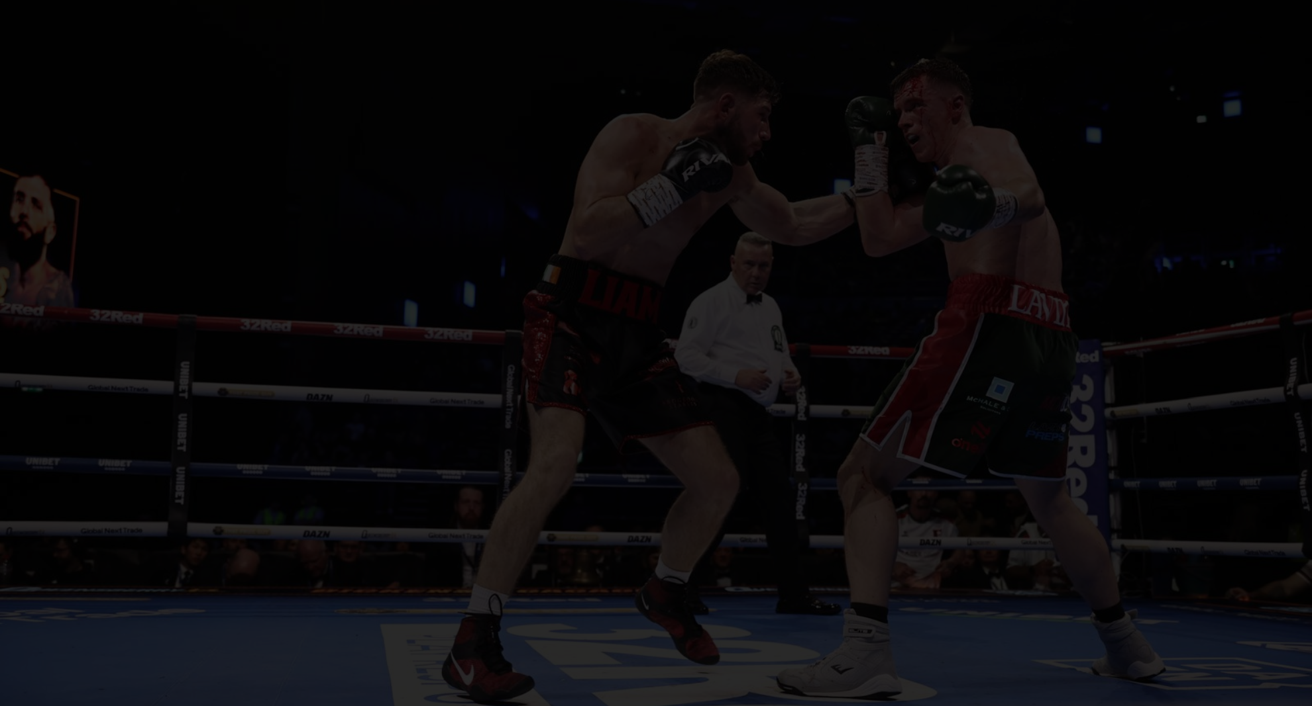
الأثر الاقتصادي
نموذج أثر مصمم للتدقيق
مباشر
غير مباشر
إنفاق الزوار · مشتريات الحدث المحلية · الرواتب المحلية · النقل والضيافة.
مشتريات الموردين · التعاقد من الباطن · مدخلات الأعمال المحلية عبر سلسلة التنفيذ.
مُستحَث
القيمة الإعلامية
إعادة إنفاق الأسر من الأجور ودخل الموردين المتولد عن الحدث.
ظهور الوجهة · دمج العلامات التجارية · التغطية المكتسبة — تُقدَّم في تقرير منفصل.
تُقدَّم القيمة الإعلامية بشكل منفصل عن الأثر الاقتصادي على غرار الناتج المحلي — دون احتساب مزدوج.
ELITE SPORTS PROMOTIONS × MARITA GROUP — NIGHT OF CHAMPIONS · RABAT

Slide 16
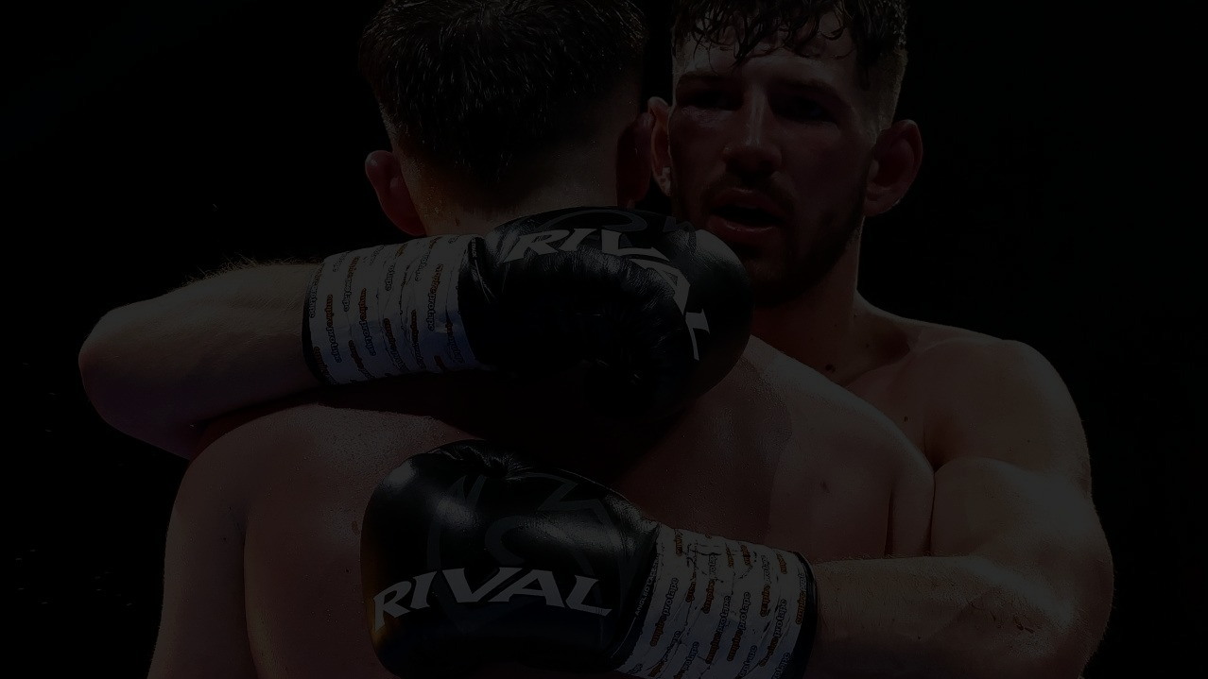
القياس والمساءلة
كل مخرَج، مقيس
كل عنصر من الدعم العام يرتبط بمخرَج قابل للقياس ومنهجية متفق عليها وموعد لإعداد التقارير.
المؤشر | المنهجية | التوقيت
الزوار الدوليون | الرمز البريدي/البلد للتذكرة + استبيان | بعد الحدث
ليالي الإقامة | بيانات الفنادق/الحزم + استبيان | بعد الحدث
المشتريات المحلية | سجل الموردين | 30 يوماً
الوظائف/الأدوار المحلية | سجلات الرواتب والمتعاقدين | 30 يوماً
مدى البث | تقارير الناقلين/المنصات | 30–60 يوماً
المدى الرقمي | تحليلات المنصات | 7–30 يوماً
الإيرادات الضريبية / الرسوم | بيانات الجهات المختصة | بعد الحدث
ELITE SPORTS PROMOTIONS × MARITA GROUP — NIGHT OF CHAMPIONS · RABAT

Slide 17
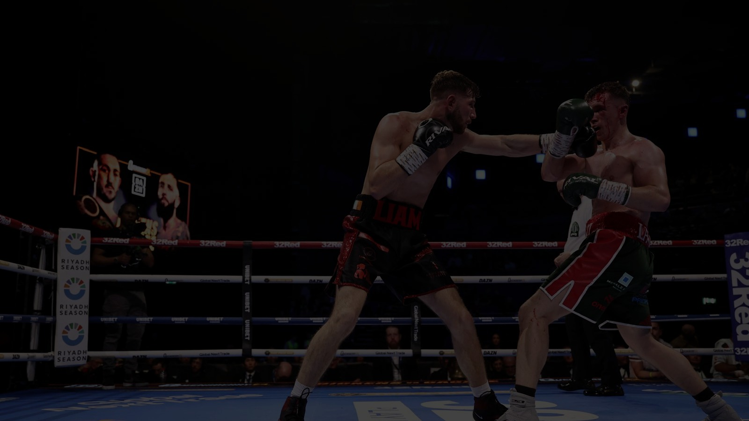
التوظيف والمشتريات
إبقاء إنفاق الحدث داخل المغرب
01
الإنتاج
02
الضيافة
03
التنقل
التجهيزات · الإضاءة · الصوت · التصوير
الفنادق · التموين · خدمات الموقع
النقل · السائقون · الشحن · اللوجستيات المحلية
04
الأمن
05
التسويق
06
القوى العاملة
المنظمون · المرور · تنسيق النظام العام
الإبداع · شراء الوسائط · العلاقات العامة · صنّاع المحتوى
أكثر من 1,000 دور محلي — منسقون · فنيون · طاقم الحدث
المحتوى المحلي كنتيجة مصممة: تُحدد فئات المشتريات قبل الطرح — ويُحدَّد هدف للمشتريات المحلية بعد اعتماد الميزانية، ويُبلَّغ عن الإنفاق الفعلي على الموردين المغاربة بعد الحدث.
ELITE SPORTS PROMOTIONS × MARITA GROUP — NIGHT OF CHAMPIONS · RABAT

Slide 18
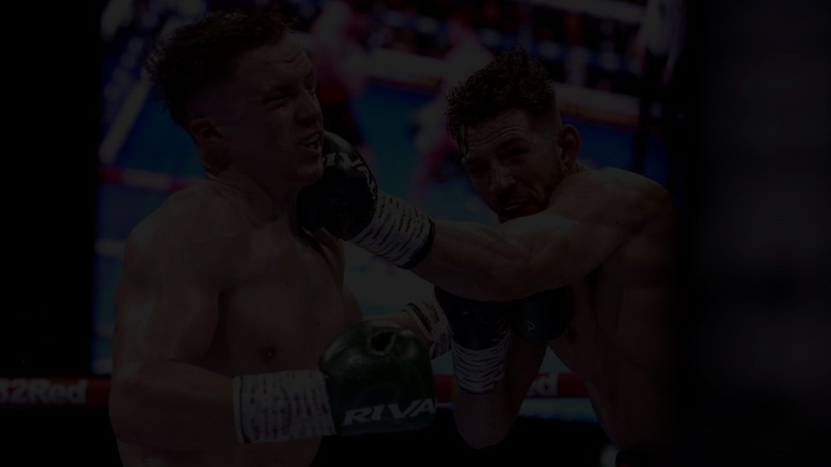
ELITE
العائد للمغرب
ما تتلقاه المملكة
€25M
20,000+
100M+
1,000+
أثر اقتصادي مباشر محتمل لجهة الرباط
ليالي إقامة عبر فنادق الرباط ومطاعمها ومرافقها
منازل تصل إليها التغطية عبر البث والإعلام الدولي
أدوار محلية عبر فترة الإعداد وأسبوع العرض
01
واجهة عرض عالمية
02
دفعة للسياحة والضيافة
يضع البث الدولي اسم الرباط وأفقها وملعبها الوطني الجديد أمام جمهور عالمي — مسلطاً الضوء على المغرب في طريقه لاستضافة كأس العالم FIFA 2030 بالمشاركة.
جماهير ملاكمة مسافرة، ووفد دولي من 200 شخص لمدة أسبوع، وملاكمون في معسكر لمدة شهر — يملأون الفنادق والمطاعم وسيارات الأجرة والمرافق في جميع أنحاء العاصمة.
03
وظائف وموردون محليون
04
منصة إرث
يُتعاقد محلياً على الإنتاج والتجهيزات والأمن والنقل والتسويق — Fixer Morocco وStours Casablanca ووكالة تسويق محلية — مع تدفق الإنفاق مباشرة إلى اقتصاد الرباط.
إطلاق PRO 3، وملعب وطني ممتلئ، ونموذج مُثبت لعرض سنوي متكرر — الرباط في موقع عاصمة الملاكمة للمنطقة.
ELITE SPORTS PROMOTIONS × MARITA GROUP — NIGHT OF CHAMPIONS · RABAT
أرقام الأثر هي تقديرات تخطيطية في الحد الأعلى

Slide 19
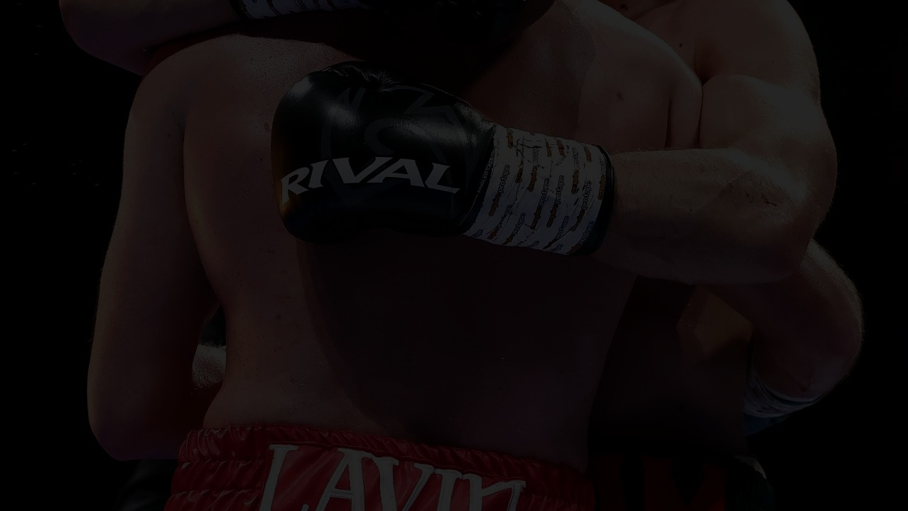
الحوكمة والسلامة
هيكل واحد. مساءلة واضحة.
هيكل التوجيه
إطار السلامة والضمان
01
مجموعة التوجيه الحكومية
السياسات · الخدمات العامة · الموافقات
✓ الحشود — السعة، الدخول/الخروج، التنظيم، فصل الجماهير
02
الإدارة التنفيذية للحدث
Elite × Marita × BiggCitty — الميزانية · البرنامج · التجاري
✓ الطبي — طواقم حافة الحلبة، الخطة الطبية للملعب، مسارات المستشفيات
✓ الأمن — أمن الرياضيين، النظام العام، هيكل القيادة
03
عمليات الملعب والمدينة
الملعب · الشرطة · المرور · النقل · الطبي
✓ التأمين — تغطية الحدث والإلغاء والمسؤولية والمشاركين
04
التجاري والإعلام
البث · الرعاة · التذاكر · السياحة
✓ الطوارئ — الطقس، انسحاب فنان/ملاكم، الإخلاء
05
الضمان
التأمين · القانونية · السلامة · تقارير مستقلة
✓ الامتثال — الاعتماد، التأشيرات، العمل، الضرائب، الحقوق الموسيقية، التصاريح
ELITE SPORTS PROMOTIONS × MARITA GROUP — NIGHT OF CHAMPIONS · RABAT

Slide 20
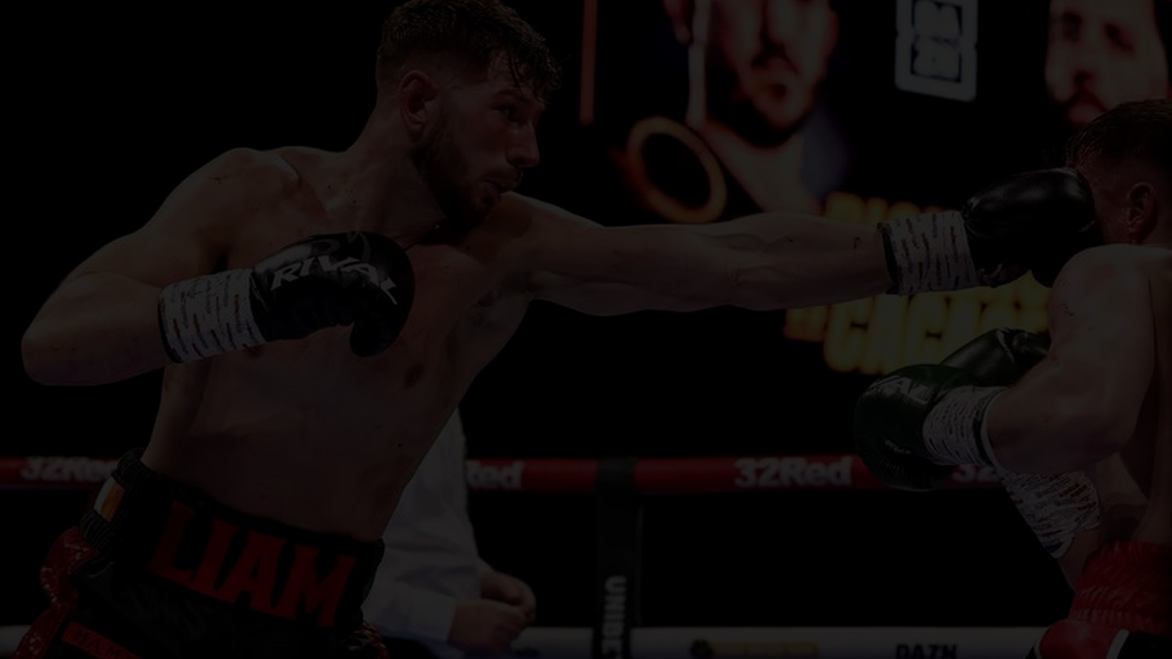
خارطة طريق التنفيذ
T-6 شهراً حتى ليلة النزال
T-6
مجموعة عمل ومعاينة الموقع ومذكرة تفاهم — تشكيل مجموعة عمل حكومية · جدوى الملعب والمعسكر · مذكرة تفاهم
T-5
العقود والالتزامات — تأكيد الاعتماد · تثبيت الميزانية · التعاقد مع الملاكمين والفنانين · خطابات نوايا البث
T-5/4
البناء التجاري — مبيعات الرعاية · تصميم الإنتاج · استراتيجية التذاكر · حزم السياحة الرسمية
T-4/2
الإطلاق العام — حملة تسويق دولية · تخطيط تشغيلي مع الملعب وخدمات المدينة
T-1
افتتاح المعسكر — الملاكمون والفرق في الموقع بالرباط · محتوى يومي · بدء التفعيل الإعلامي
أسبوع الحدث
ليلة النزال — مؤتمر صحفي · الوزن الرسمي · بطاقة من 13 نزالاً · ختام موسيقي في الملعب · تقرير فوري لمؤشرات الأداء
ELITE SPORTS PROMOTIONS × MARITA GROUP — NIGHT OF CHAMPIONS · RABAT

Slide 21
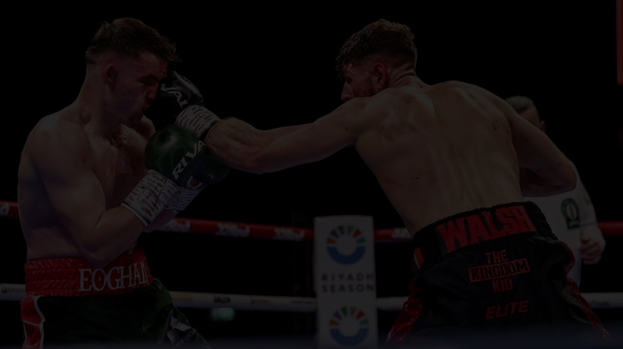
سجل المخاطر
الجانب السلبي، بوضوح تام
يُظهر المقترح الموثوق كيفية حماية القيمة إذا لم تتحقق الافتراضات.
الخطر | التخفيف
توفر الفنان / الملاكم | التعاقد مبكراً · بدائل مُسمّاة · شروط إلغاء
الطلب على التذاكر | طرح تدريجي للبيع · مرونة الأسعار · محفزات تسويقية
عدم التعاقد على البث | بوابات اعتماد مرتبطة بالتزامات حد أدنى للتوزيع
تضخم التكاليف / الصرف | مخصصات طوارئ · حزم بأسعار ثابتة حيثما أمكن
اضطراب أمني / جيوسياسي | تقييم مشترك للمخاطر · تأمين · بروتوكول إلغاء
المبالغة في تقدير الأثر الاقتصادي | منهجية مستقلة · الإبلاغ عن النتائج الفعلية بعد الحدث
ELITE SPORTS PROMOTIONS × MARITA GROUP — NIGHT OF CHAMPIONS · RABAT

Slide 22
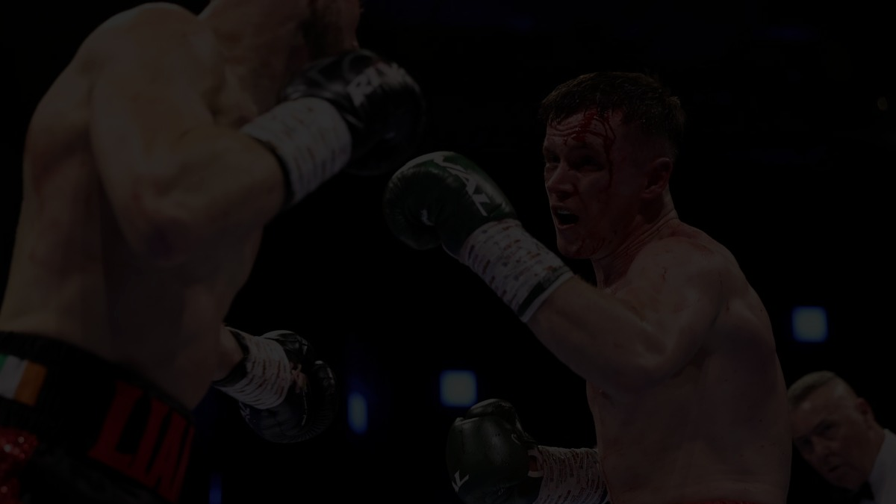
ELITE
الشراكة
ما نطلبه من المملكة
ملعب الأمير مولاي عبد الله — استخدام الملعب، بما في ذلك الأمن والتنظيم
شريك تأمين — شركة تأمين مغربية لحمل تغطية الحدث للعرض
الإقامة الفندقية — 200 غرفة للملاكمين والفرق والإنتاج (مقترح: فندق فاخر في الرباط)
دعم الشرطة المحلية — المرور وحركة الحشود والنظام العام حول الملعب
رحلات الخطوط الملكية المغربية — 200 رحلة ذهاب وعودة: 100 درجة رجال الأعمال، 100 درجة اقتصادية مميزة
دعم طبي محلي — مكملاً لطواقمنا الطبية الثلاثة، يقود كل منها مسعف أول أقدم
التقديمات — إلى الناقلين المغاربة وشركات الرعاية المذكورة
المشاركة المقترحة
وزير الرياضة — محمد سعد برادة · وزيرة السياحة — فاطمة الزهراء عمور
مع تيسير مجموعة ماريتا للتقديمات على المستوى المناسب
ELITE SPORTS PROMOTIONS × MARITA GROUP — NIGHT OF CHAMPIONS · RABAT

Slide 23
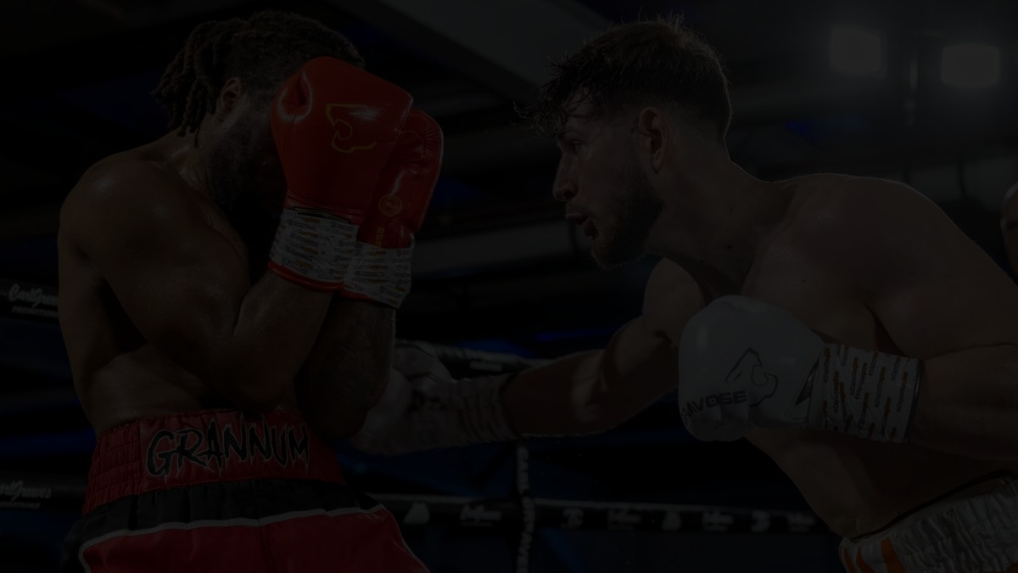
ELITE
التنفيذ والعمليات
من يقدّم ماذا
تقدّم ELITE
تمكّن مجموعة ماريتا
ينفّذ الشركاء المحليون
— بطاقة النزالات الكاملة وعقود الملاكمين
— البث الدولي — في محادثات مع عدد من كبار الناقلين
— إنتاج الحدث مع BiggCitty Productions (Donteboss.com)
— أمن مخصص للملاكمين وحافة الحلبة
— حكام BUI للاعتماد والتحكيم
— الحصري العالمي للظهور الأول المنتظر لـ PRO 3 Boxing
— علاقات حكومية مباشرة ودعم للتمويل
— الوصول إلى صنّاع القرار في الملعب والطيران والضيافة
— مسارات إلى كبريات الشركات الراعية المغربية
— Fixer Morocco: إنتاج الملعب والتصوير
— Stours Casablanca: الإقامة والنقل ولوجستيات الأمن
— شركة تسويق محلية: الحملة الميدانية
القاعدة اللوجستية: 200 غرفة في فندق فاخر بالرباط · 200 رحلة ذهاب وعودة على الخطوط الملكية المغربية (100 رجال أعمال / 100 اقتصادية مميزة) · الملاكمون والفرق في معسكر بالملعب لأربعة أسابيع
ELITE SPORTS PROMOTIONS × MARITA GROUP — NIGHT OF CHAMPIONS · RABAT

Slide 24
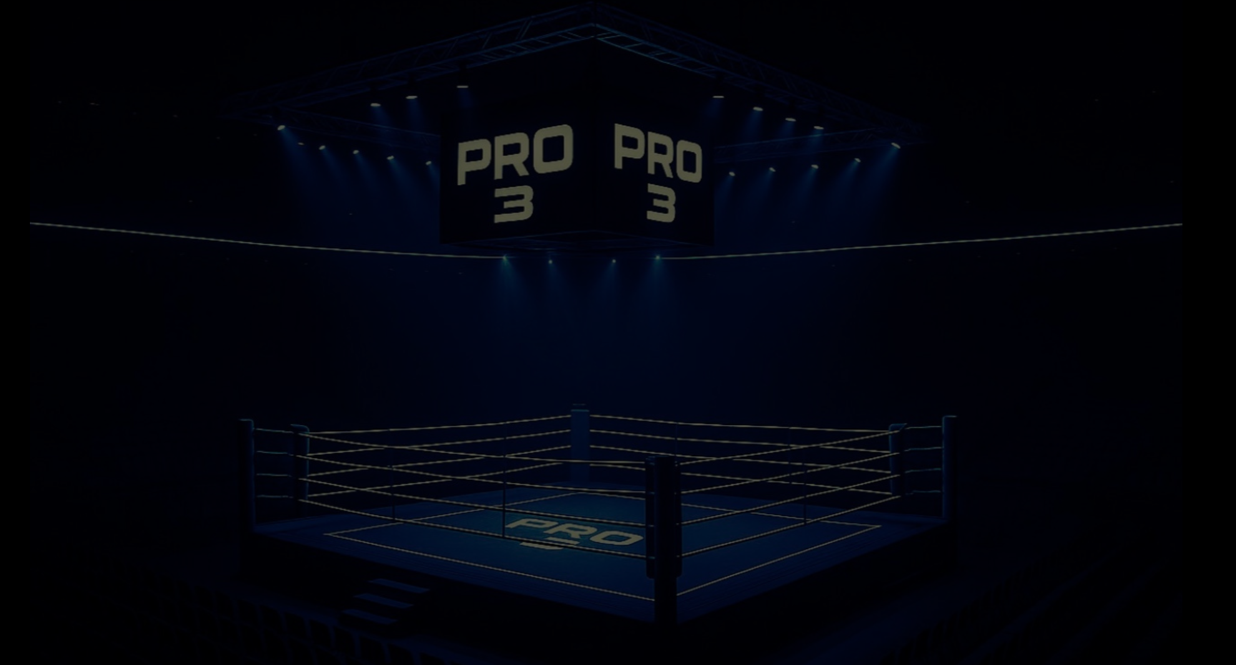
الخطوات التالية
01 · معاينة مرافق ملعب الأمير مولاي عبد الله وإقامة المعسكر
02 · مذكرة تفاهم مع الجهات الحكومية المعنية، عبر مجموعة ماريتا
03 · تقديمات البث والرعاية — ثم الإعلان وطرح البيع ومعسكر الأربعة أسابيع
لنمنح الرباط ليلة
لن ينساها العالم.
PROMOTED BY ELITE SPORTS PROMOTIONS & MARITA GROUP
NIGHT OF CHAMPIONS · RABAT

